Slide 1
Лекция 11. Уравнения состояния термодинамической системы
Уравнения Клайперона-Менделеева.
Идеальный газовый термометр.
Основное уравнение МКТ.
Равномерное распределение энергии по степеням свободы молекул.
Внутренняя энергия идеального газа.
Эффективный диаметр и средняя длина свободного пробега молекул газа.
Экспериментальные подтверждения МКТ.

Slide 2
Не бойся, что не знаешь – бойся, что не учишься.
Китайский афоризм
Когда много учишься, то не только лицо, но и тело приобретает умное выражение.
ФРИДРИХ НИЦШЕ

Slide 3
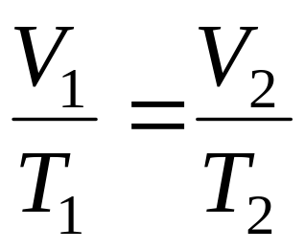
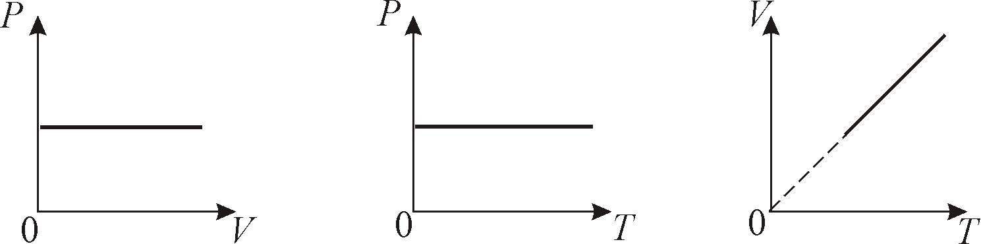
Изобарический процесс. Р = const.
Изобарическим процессом называется процесс, протекающий при постоянном давлении Р.
Поведение газа при изобарическом процессе подчиняется закону Гей-Люссака:
V/T = const
2020 г. Чуев А.С.

Slide 4
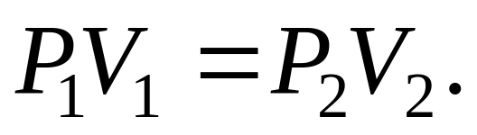
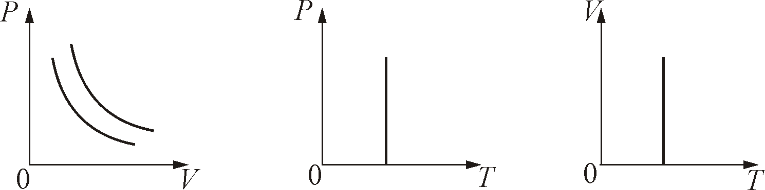
Изотермический процесс. T = const.
Изотермическим процессом называется процесс, протекающий при постоянной температуре Т.
Поведение идеального газа при изотермическом процессе подчиняется закону Бойля-Мариотта:
РV = const
2020 г. Чуев А.С.

Slide 5
Графики изотермического процесса на PV, PT и VT диаграммах
Уравнение изотермы:
2020 г. Чуев А.С.

Slide 6
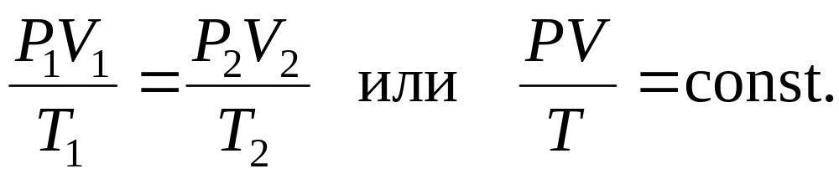
Объединённый газовый закон
(Закон Клапейрона).
Совместив законы Бойля – Мариотта и Гей-Люссака можно получить, что для данной массы газа
Это объединённый газовый закон Клапейрона.
2020 г. Чуев А.С.

Slide 7
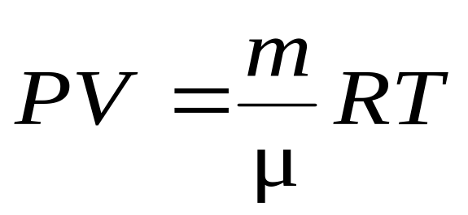
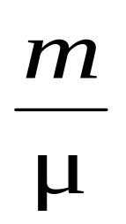
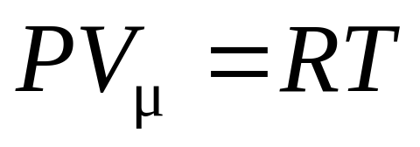
Менделеев объединил известные нам законы Бойля-Мариотта, Гей-Люссака и Шарля с законом Авогадро. Уравнение, связывающее все эти законы, называется уравнением Менделеева-Клапейрона и записывается так: здесь – число молей. Для одного моля можно записать
2020 г. Чуев А.С.

Slide 8
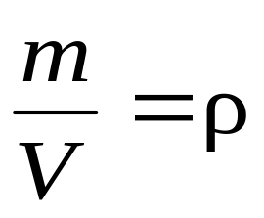
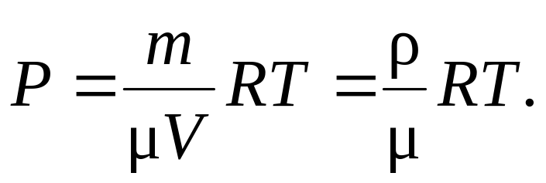
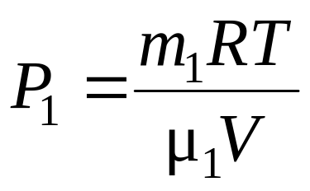
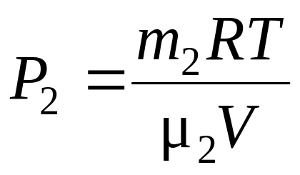
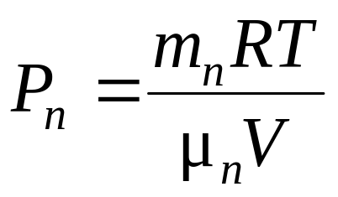
Если обозначить – плотность газа, то
Если рассматривать смесь газов, заполняющих объём V при температуре Т, тогда можно найти парциальные давления:
, , …..
2020 г. Чуев А.С.

Slide 9
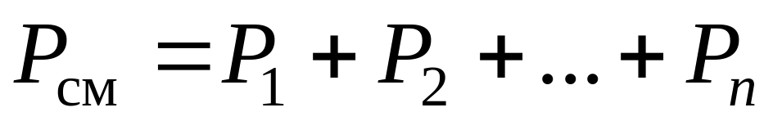
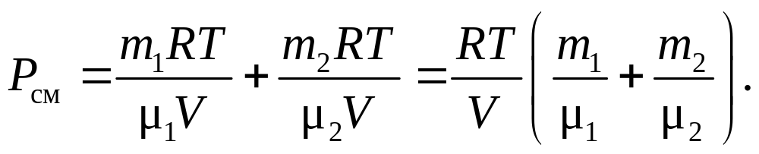
Закон Дальтона.
Давление смеси идеальных газов равно сумме парциальных давлений Р, входящих в неё газов
(Р_{i} – давление, которое оказывал бы определённый газ из смеси, если бы он занимал весь объём).
2020 г. Чуев А.С.

Slide 10
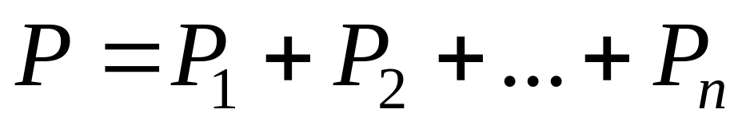
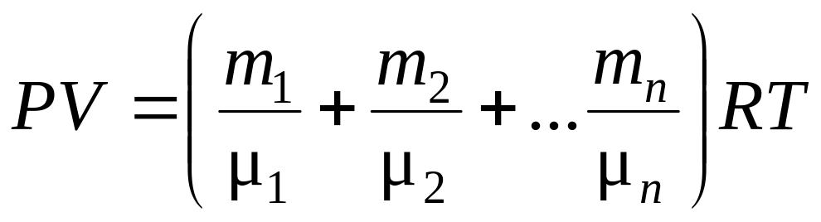
Так как согласно закону Дальтона: можно записать
– это уравнение Менделеева-Клапейрона для смеси газов.
2020 г. Чуев А.С.

Slide 11
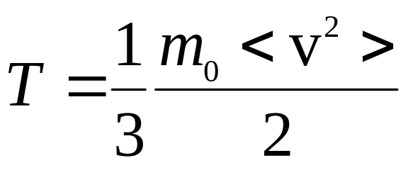
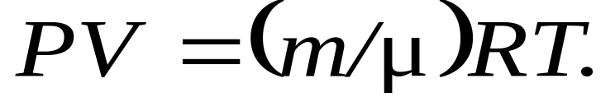
Термометры. Единица измерения температуры.
Наиболее естественно было бы использовать для измерения температуры определение
т.е. измерять среднюю кинетическую энергию поступательного движения молекул газа. Однако это невозможно. Поэтому для определения температуры идеального газа используется уравнение
2020 г. Чуев А.С.

Slide 12
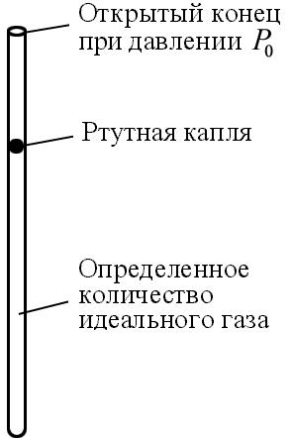
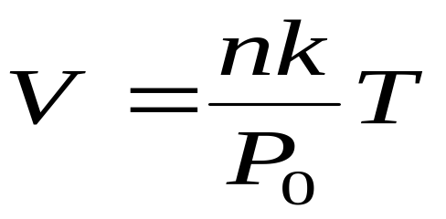
Действительно, величины P и V легко поддаются измерению.
В качестве примера рассмотрим изображенный на рисунке простейший газовый термометр с постоянным давлением.
Объем газа в трубке пропорционален температуре, а поскольку высота подъема ртутной капли пропорциональна V, то она пропорциональна и Т.
2020 г. Чуев А.С.

Slide 13
Идеальный газовый термометр
2020 г. Чуев А.С.

Slide 14
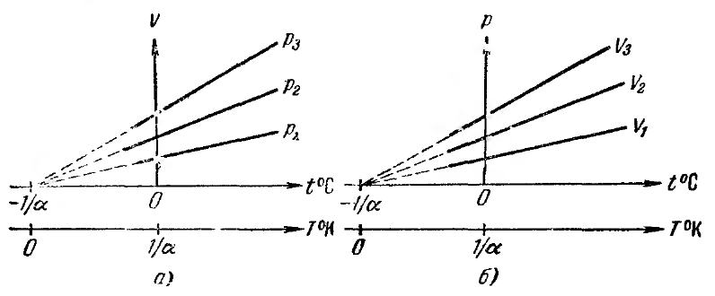
Зависимость давления и объема от температуры (изобара)
2020 г. Чуев А.С.

Slide 15
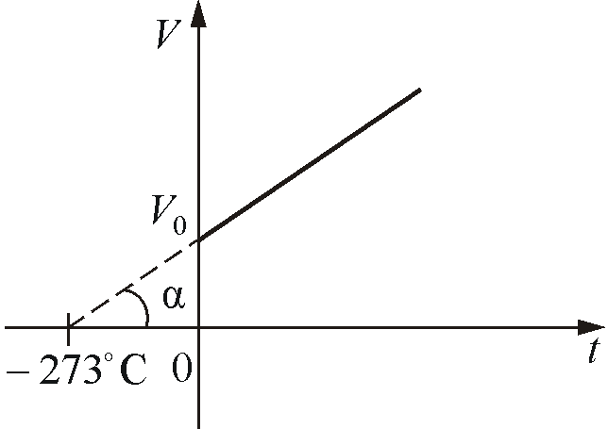
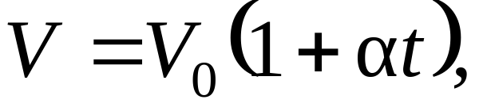
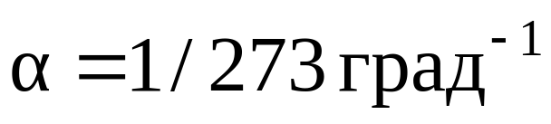
Если температура газа выражена в градусах Цельсия, то уравнение изобарического процесса записывается в виде где - температурный коэффициент объёмного расширения.
2020 г. Чуев А.С.

Slide 16
В физике и технике за абсолютную шкалу температур принята шкала Кельвина, названная в честь знаменитого английского физика, лорда Кельвина.
1 К – одна из основных единиц системы СИ
Кроме того, используются и другие шкалы:
– шкала Фаренгейта (немецкий физик 1724 г.) – точка таянья льда 32°F, точка кипения воды 212°F.
– шкала Цельсия (шведский физик 1842г.) – точка таянья льда 0°С, точка кипения воды 100°С.
0°С = 273,15 К.
2020 г. Чуев А.С.

Slide 17
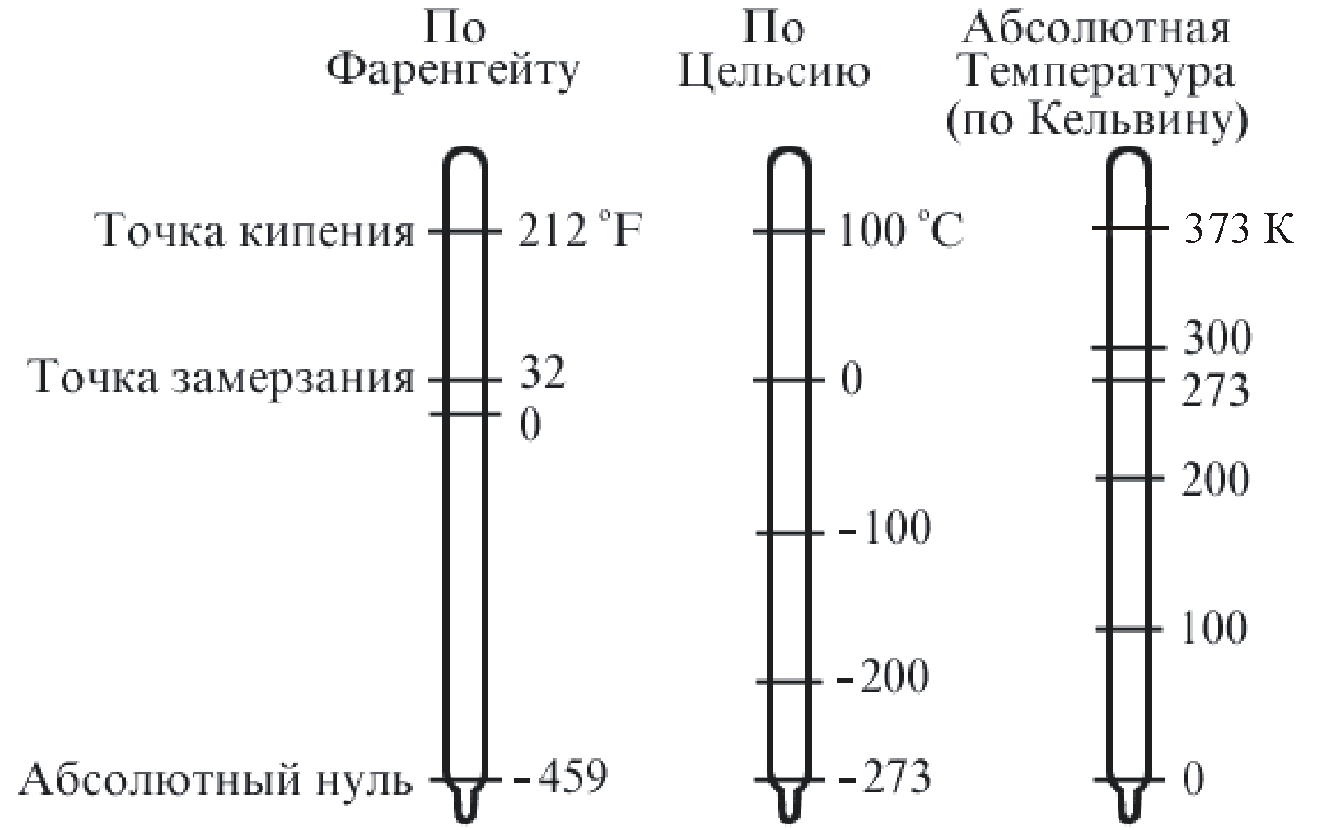
2020 г. Чуев А.С.

Slide 18
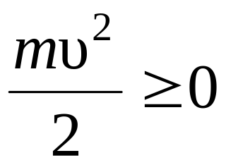
Так как всегда, то и Т не может быть отрицательной величиной.
Своеобразие температуры заключается в том, что она не аддитивна (аддитивный – получаемый сложением).
Если мысленно разбить тело на части, то температура всего тела не равна сумме температур его частей (длина, объём, масса, сопротивление, и так далее – аддитивные величины).
Поэтому температуру нельзя измерять, сравнивая её с эталоном.
2020 г. Чуев А.С.

Slide 19
ОСНОВНОЕ УРАВНЕНИЕ МОЛЕКУЛЯРНО-КИНЕТИЧЕСКОЙ ТЕОРИИ
(выражение через температуру)

Slide 20
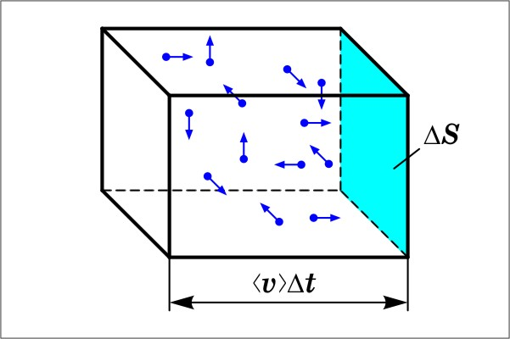
2020 г. Чуев А.С.

Slide 21
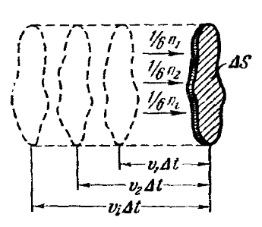

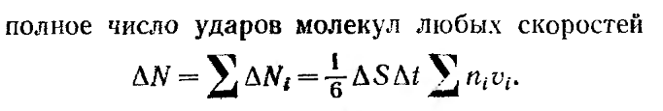



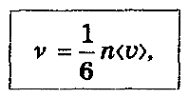
Слайд прошлой лекции
Для молекул, имеющих скорость
получим:
2020 г. Чуев А.С.

Slide 22
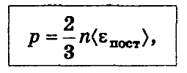
Основное уравнение молекулярно-кинетической теории газов иллюстрирует: давление газов определяется средней кинетической энергией поступательного движения молекул и их плотностью.
Прошлая лекция:
2020 г. Чуев А.С.

Slide 23
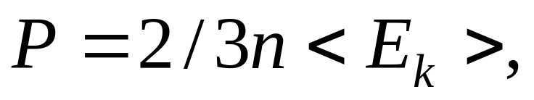
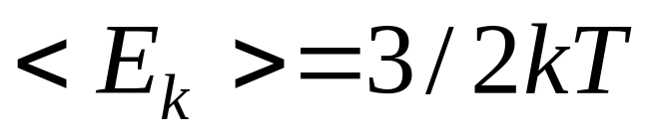
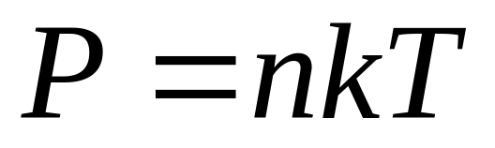
Основное уравнение молекулярно-кинетической теории можно записать через температуру. Так как
Отсюда
Другая запись основного уравнения молекулярно-кинетической теории.
(Употребляется чаще).
2020 г. Чуев А.С.

Slide 24
РАВНОМЕРНОЕ РАСПРЕДЕЛЕНИЕ ЭНЕРГИИ МОЛЕКУЛ ПО СТЕПЕНЯМ СВОБОДЫ МОЛЕКУЛ
2020 г. Чуев А.С.

Slide 25
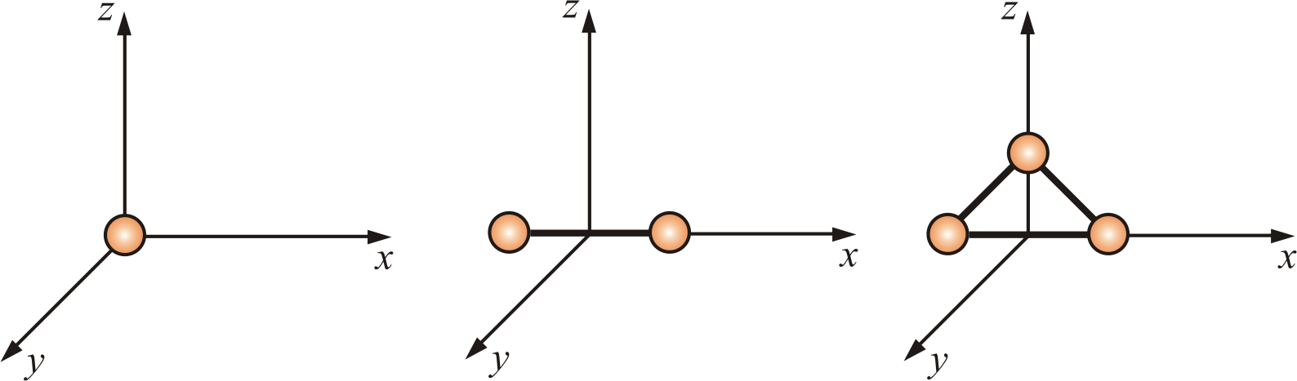
Числом степени свободы называется число независимых переменных, определяющих положение тела в пространстве и обозначается i i = 3
Положение материальной точки (одноатомной молекулы) задаётся тремя координатами, поэтому она имеет три степени свободы: i = 3
2020 г. Чуев А.С.

Slide 26
Многоатомная молекула может ещё и вращаться. Например, у двухатомных молекул вращательное движение можно разложить на два независимых вращения, а любое произвольное вращение можно разложить на три вращательных движения вокруг 3-х взаимно перпендикулярных осей.
Но для двухатомных молекул вращение вокруг оси x не изменит её положение в пространстве, а момент инерции относительно этой оси равен нулю
(см. следующий рисунок).
2020 г. Чуев А.С.

Slide 27
Типы простейших молекул
2020 г. Чуев А.С.

Slide 28
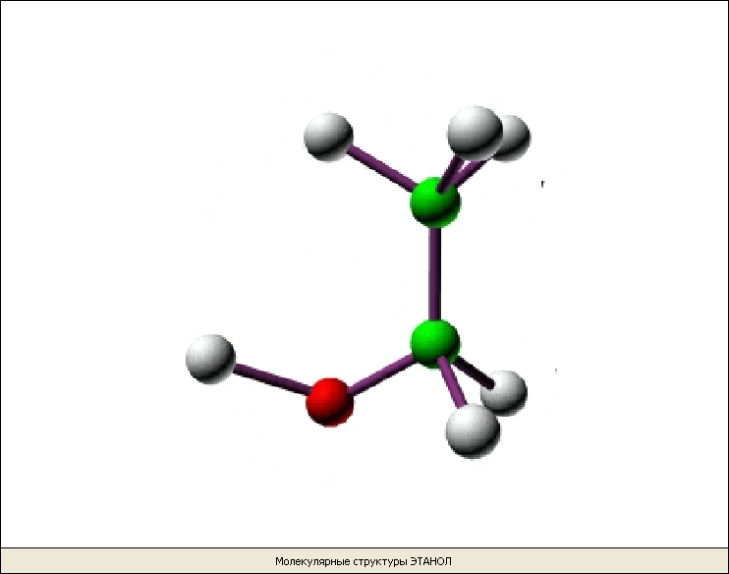
Сложная молекула
2020 г. Чуев А.С.

Slide 29
У двухатомных молекул пять степеней свободы i = 5,
у трёхатомных шесть степеней свободы i = 6.
i = 3
i = 5
i = 6
2020 г. Чуев А.С.

Slide 30
При взаимных столкновениях молекул возможен обмен их энергиями и превращение энергии вращательного движения в энергию поступательного движения и обратно.
Таким путём устанавливается равновесие между значениями средних энергий поступательного и вращательного движений молекул.
2020 г. Чуев А.С.

Slide 31
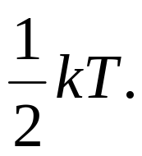
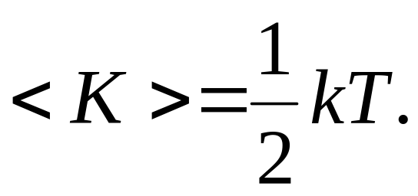
Больцман обосновал, что, средняя энергия, приходящаяся на одну степень свободы равна
Гипотеза о равномерном распределении энергии по степеням свободы
2020 г. Чуев А.С.

Slide 32
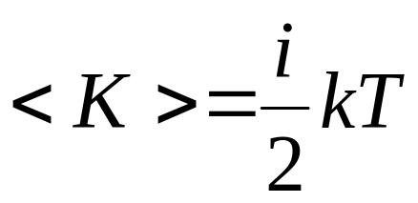
На среднюю кинетическую энергию молекулы, имеющей i-степеней свободы приходится
Это и есть закон Больцмана о равномерном распределении средней кинетической энергии по степеням свободы.
Здесь i = i_{п} + i_{вр} + 2i_{кол}
2020 г. Чуев А.С.

Slide 33

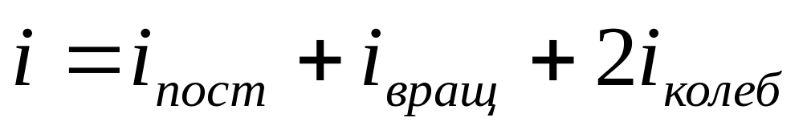
2020 г. Чуев А.С.

Slide 34
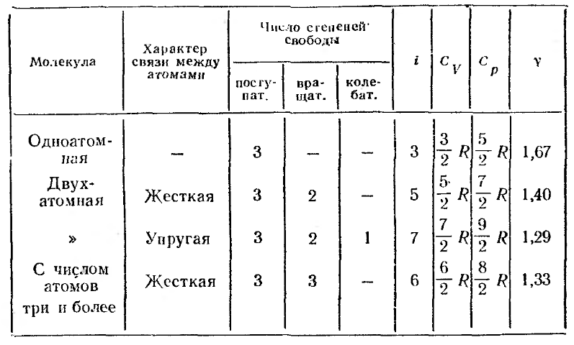
2020 г. Чуев А.С.

Slide 35
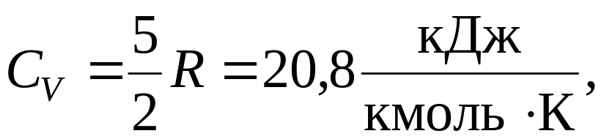
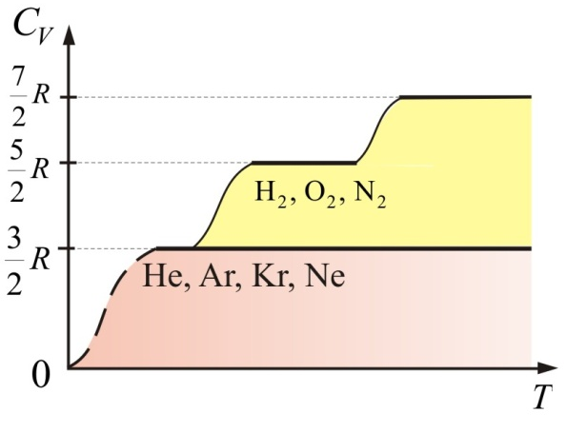
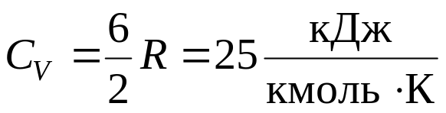
для трехатомных молекул:
При этом: для двухатомных молекул:
2020 г. Чуев А.С.

Slide 36
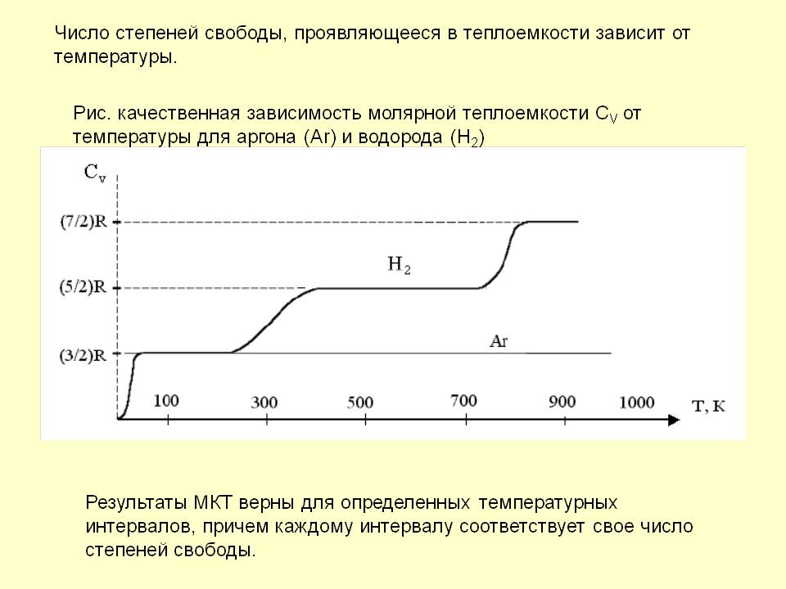
2020 г. Чуев А.С.

Slide 37
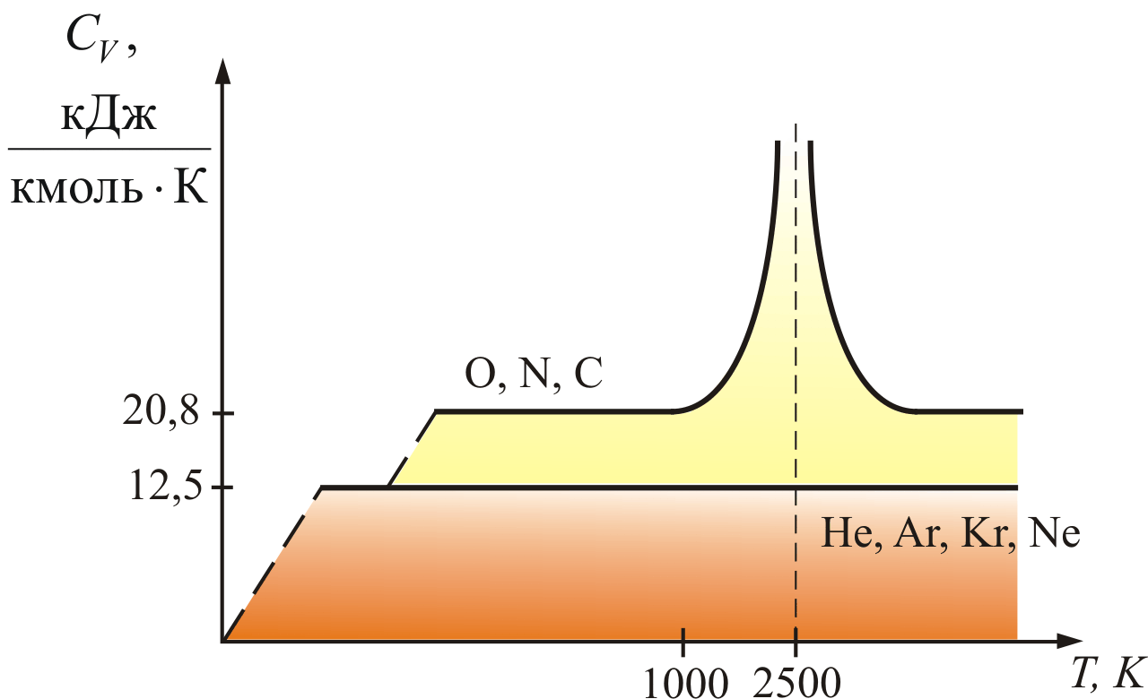
Явление температурного резонанса теплоемкости
2020 г. Чуев А.С.

Slide 38
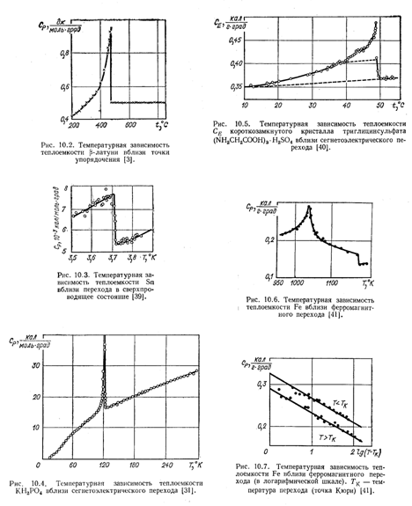
2020 г. Чуев А.С.

Slide 39
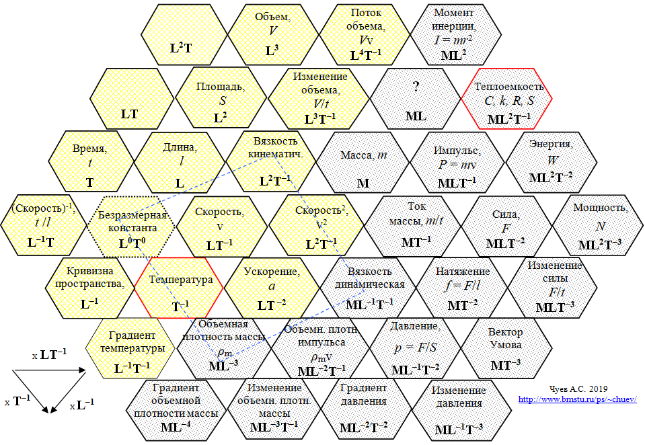
2020 г. Чуев А.С.

Slide 40
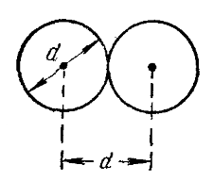

Эффективный диаметр и средняя длина свободного пробега молекул
Минимальное расстояние, на которое сближаются при столкновении центры двух молекул, называется эффективным диаметром
Эффективное сечение молекулы
2020 г. Чуев А.С.

Slide 41



– эффективное сечение молекулы. Оно больше площади круга с ее диаметром
– площадь в которую не может
проникнуть центр любой другой молекулы.
2020 г. Чуев А.С.

Slide 42



Расстояние, проходимое молекулой в среднем без столкновений, называется средней длиной свободного пробега:
– средняя скорость теплового движения, – среднее время между двумя столкновениями.
2020 г. Чуев А.С.

Slide 43


2020 г. Чуев А.С.

Slide 44


За одну секунду молекула проходит путь, равный средней арифметической скорости
За ту же секунду молекула претерпевает ν столкновений. Поэтому средняя длина свободного пробега молекулы:
2020 г. Чуев А.С.

Slide 45





Путь, который пройдет молекула за одну секунду, равен длине цилиндра
- объём цилиндра
n - число молекул в единице объёма
среднее число столкновений в одну секунду:
2020 г. Чуев А.С.

Slide 46





С учетом разнонаправленности скоростей
Тогда средняя длина свободного пробега молекул без столкновений
2020 г. Чуев А.С.

Slide 47



Из уравнения состояния идеального газа выразим n через давление P и температуру Т
Так как , то есть тогда
2020 г. Чуев А.С.

Slide 48





Опыт Штерна, 1920 г.
Время пролета
Нить из Ag
Сила Кориолиса
2020 г. Чуев А.С.

Slide 49

Температура нити в опытах Штерна равнялась 1200°С, что соответствует среднеквадратичной скорости молекул серебра
В эксперименте получился разброс значений скорости от 560 до 640 м/с. Кроме того, изображение щели D′ всегда оказывалось размытым, что указывало на то, что атомы Ag движутся с различными скоростями.
2020 г. Чуев А.С.

Slide 50



Опыт Ламмерта, 1929 г.
2020 г. Чуев А.С.

Slide 51
Конец 11 лекции
2020 г. Чуев А.С.

